Slide 1


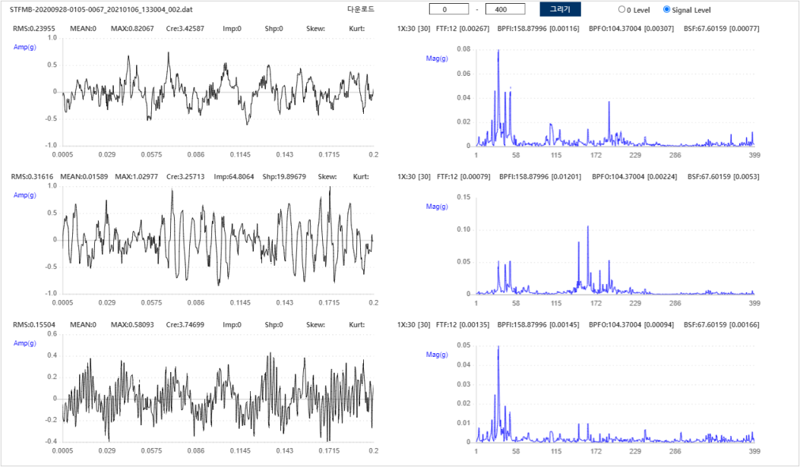
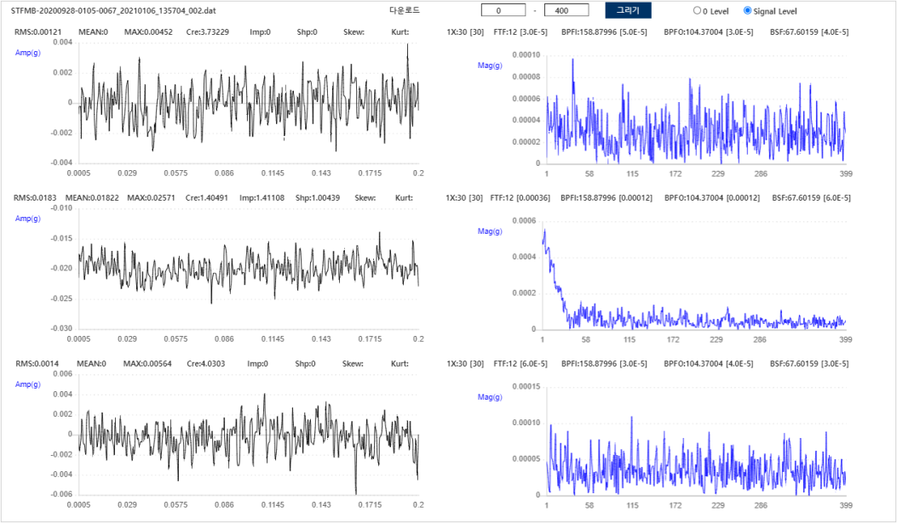
대전 도시철도공사 : 모터 센서 데이터
1. 모터 센서 데이터
1. 진동 센서
1.1. 센서 종류 : 축정렬불량 3.7kW #1-1
: STFMB-20200928-0105-0067
(갑천역, 종점공조실, R-EF-01, 우 공조실 배기)
수집 | 정제 | 라벨링 | 데이터
STFMB-20200928-0105-0067_20210106_133004_002.dat | 정상 (동작) | STFMB-20200928-0105-0067_20210106_133004_002.csv
STFMB-20200928-0105-0067_20210106_135704_002.dat | 비정상 (비동작) | STFMB-20200928-0105-0067_20210106_135704_002.csv
Copyright(C) 2015~ SC Solution Co., Ltd.
All Rights Reserved

Slide 2
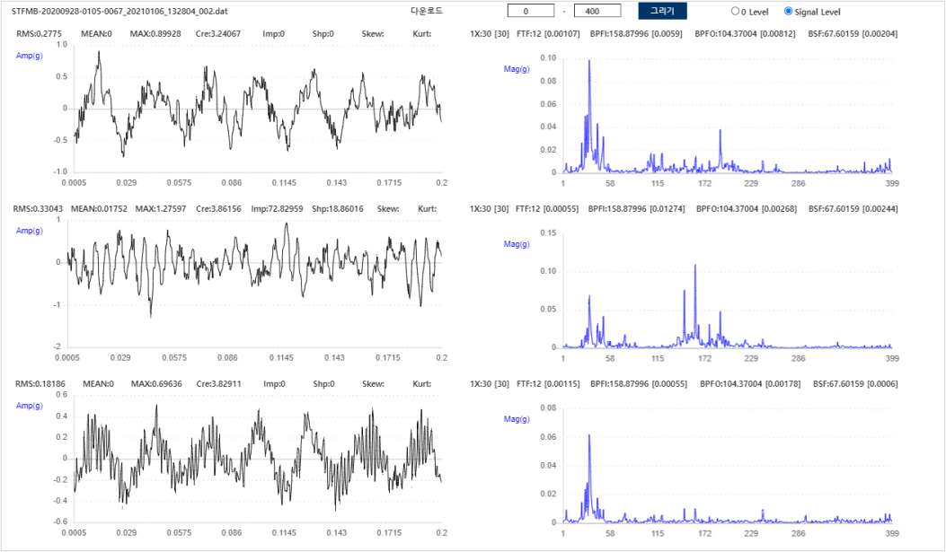
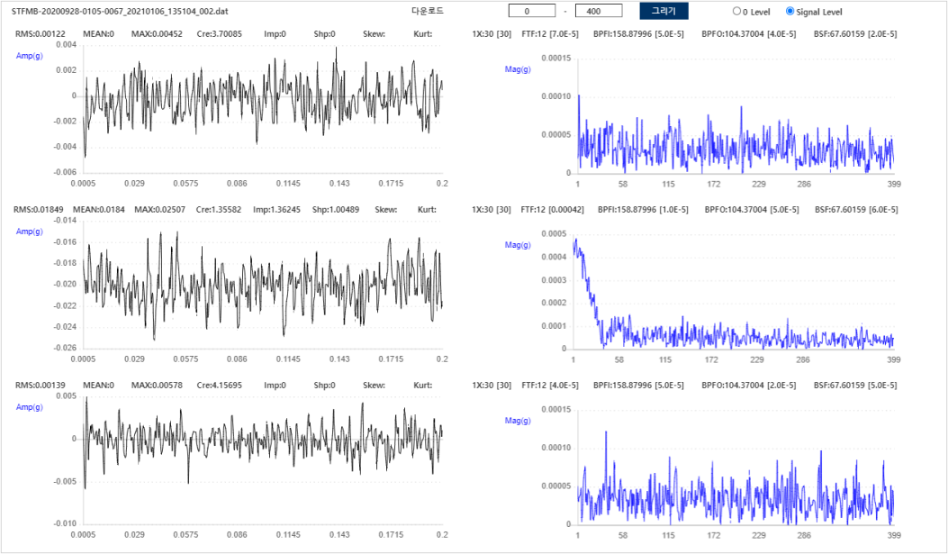
대전 도시철도공사 : 모터 센서 데이터
1. 모터 센서 데이터
1. 진동 센서
1.1. 센서 종류 : 축정렬불량 3.7kW #1-2
: STFMB-20200928-0105-0067
(갑천역, 종점공조실, R-EF-01, 우 공조실 배기)
수집 | 정제 | 라벨링 | 데이터
STFMB-20200928-0105-0067_20210106_132804_002.dat | 정상 (동작) | STFMB-20200928-0105-0067_20210106_132804_002.csv
STFMB-20200928-0105-0067_20210106_135104_002.dat | 비정상 (비동작) | STFMB-20200928-0105-0067_20210106_135104_002.csv
Copyright(C) 2015~ SC Solution Co., Ltd.
All Rights Reserved

Slide 3
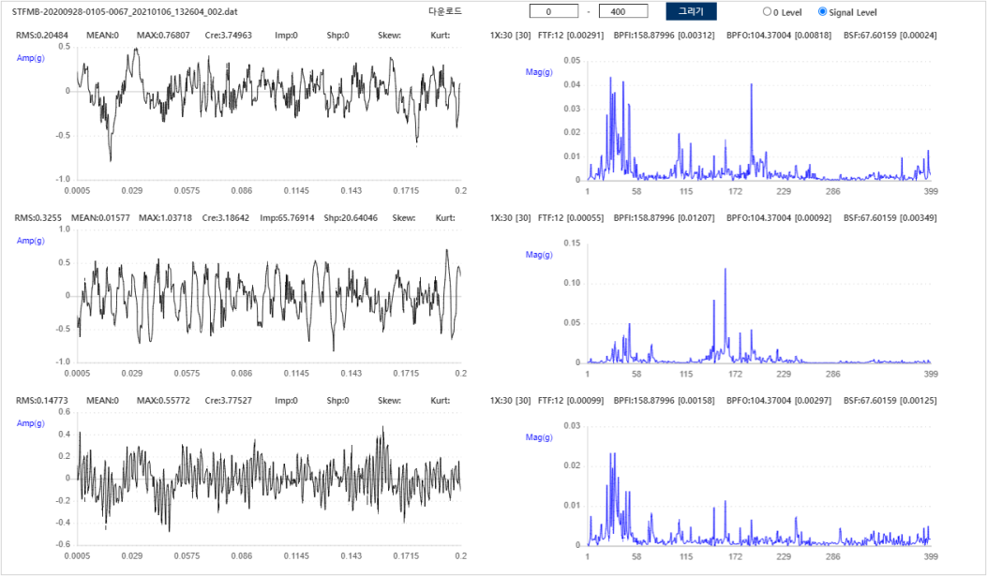
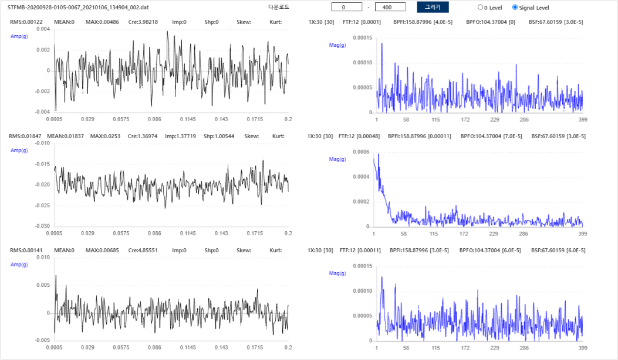
대전 도시철도공사 : 모터 센서 데이터
1. 모터 센서 데이터
1. 진동 센서
1.1. 센서 종류 : 축정렬불량 3.7kW #1-3
: STFMB-20200928-0105-0067
(갑천역, 종점공조실, R-EF-01, 우 공조실 배기)
수집 | 정제 | 라벨링 | 데이터
STFMB-20200928-0105-0067_20210106_132604_002.dat | 정상 (동작) | STFMB-20200928-0105-0067_20210106_132604_002.csv
STFMB-20200928-0105-0067_20210106_134904_002.dat | 비정상 (비동작) | STFMB-20200928-0105-0067_20210106_134904_002.csv
Copyright(C) 2015~ SC Solution Co., Ltd.
All Rights Reserved

Slide 4
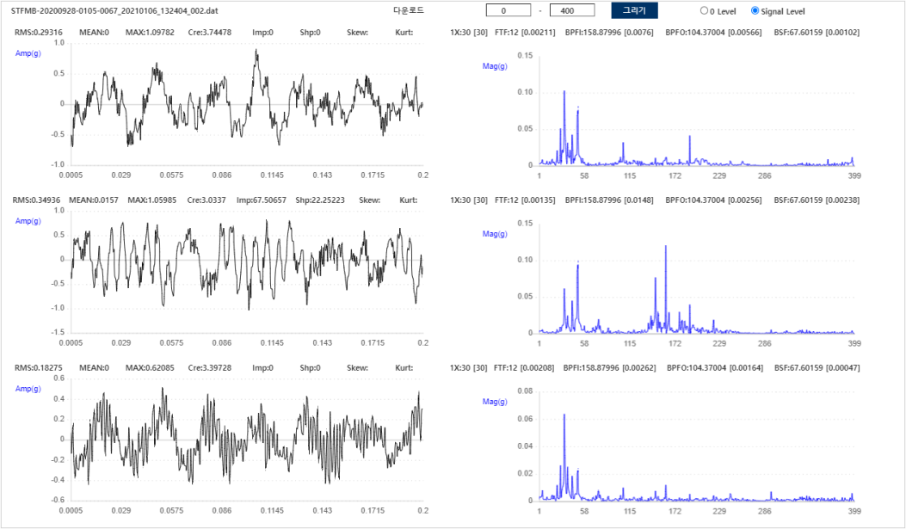
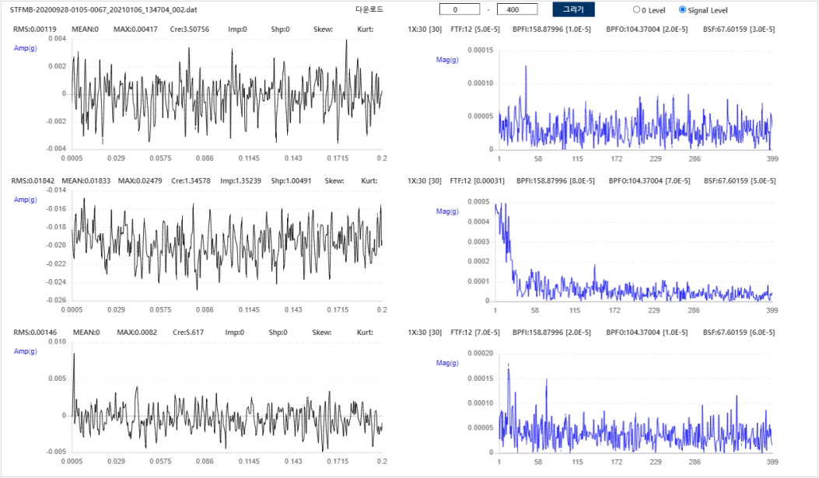
대전 도시철도공사 : 모터 센서 데이터
1. 모터 센서 데이터
1. 진동 센서
1.1. 센서 종류 : 축정렬불량 3.7kW #1-4
: STFMB-20200928-0105-0067
(갑천역, 종점공조실, R-EF-01, 우 공조실 배기)
수집 | 정제 | 라벨링 | 데이터
STFMB-20200928-0105-0067_20210106_132404_002.dat | 정상 (동작) | STFMB-20200928-0105-0067_20210106_132404_002.csv
STFMB-20200928-0105-0067_20210106_134704_002.dat | 비정상 (비동작) | STFMB-20200928-0105-0067_20210106_134704_002.csv
Copyright(C) 2015~ SC Solution Co., Ltd.
All Rights Reserved

Slide 5
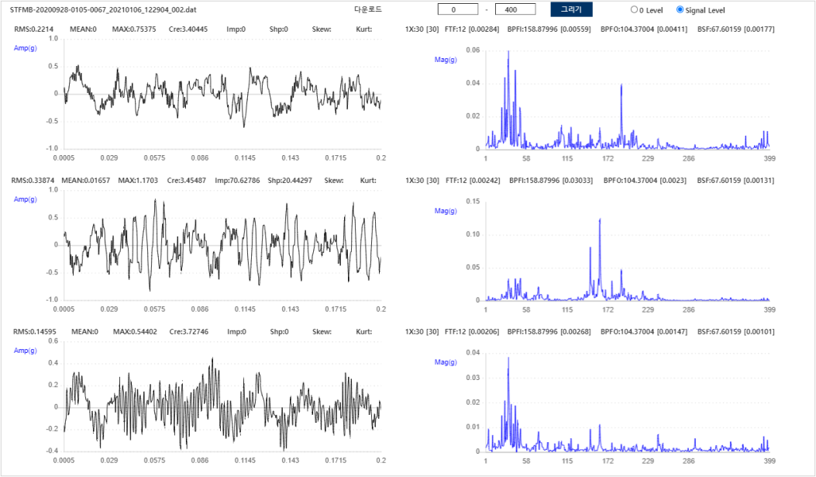
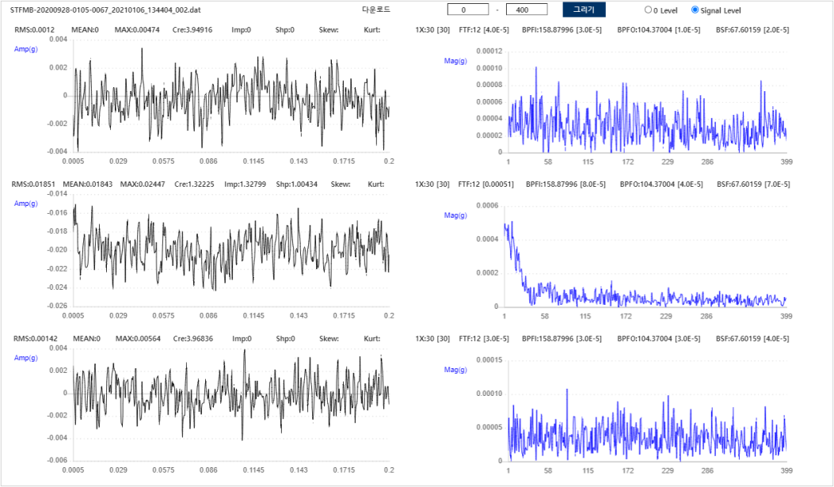
대전 도시철도공사 : 모터 센서 데이터
1. 모터 센서 데이터
1. 진동 센서
1.1. 센서 종류 : 축정렬불량 3.7kW #1-5
: STFMB-20200928-0105-0067
(갑천역, 종점공조실, R-EF-01, 우 공조실 배기)
수집 | 정제 | 라벨링 | 데이터
STFMB-20200928-0105-0067_20210106_122904_002.dat | 정상 (동작) | STFMB-20200928-0105-0067_20210106_122904_002.csv
STFMB-20200928-0105-0067_20210106_134404_002.dat | 비정상 (비동작) | STFMB-20200928-0105-0067_20210106_134404_002.csv
Copyright(C) 2015~ SC Solution Co., Ltd.
All Rights Reserved

Slide 6
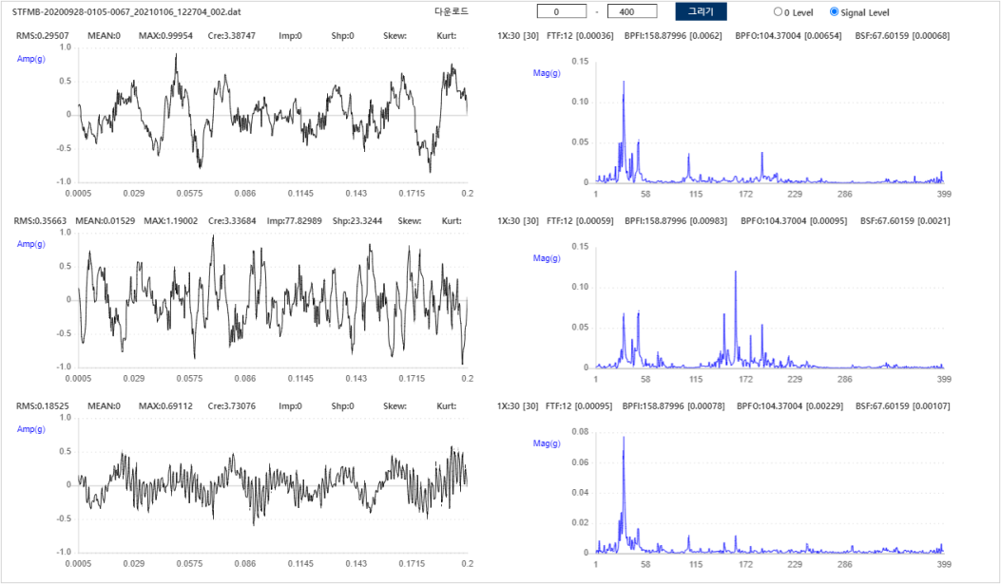
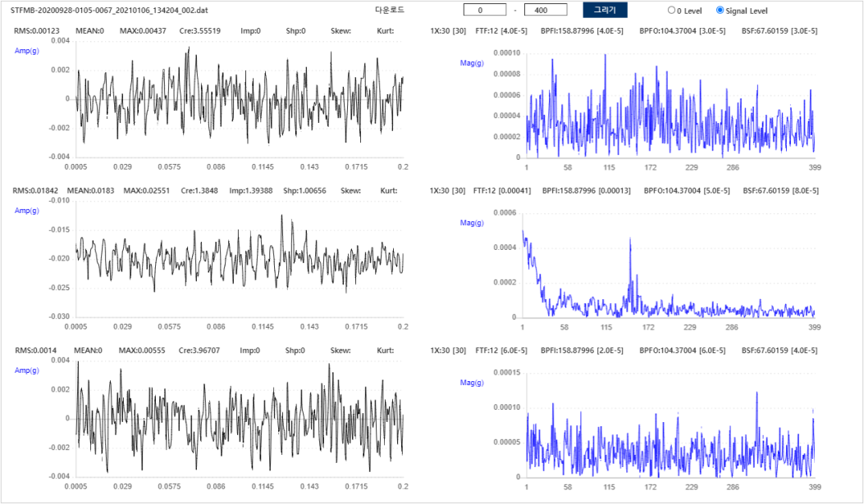
대전 도시철도공사 : 모터 센서 데이터
1. 모터 센서 데이터
1. 진동 센서
1.1. 센서 종류 : 축정렬불량 3.7kW #1-6
: STFMB-20200928-0105-0067
(갑천역, 종점공조실, R-EF-01, 우 공조실 배기)
수집 | 정제 | 라벨링 | 데이터
STFMB-20200928-0105-0067_20210106_122704_002.dat | 정상 (동작) | STFMB-20200928-0105-0067_20210106_122704_002.csv
STFMB-20200928-0105-0067_20210106_134204_002.dat | 비정상 (비동작) | STFMB-20200928-0105-0067_20210106_134204_002.csv
Copyright(C) 2015~ SC Solution Co., Ltd.
All Rights Reserved

